Slide 1
PROGRAMAÇÃO
ORIENTADA A OBJETOS II
3. Tratamento de Exceções
Disponível em: bit.do/e3iFD

Slide 2
Google Classroom
223wwwv

Slide 3
Conteúdo Programático
Introdução
Unified Modeling Language (UML)
Diagrama de Classes
Diagrama de Sequencias
Tratamento de Exceções
Padrões de Projeto
Frameworks e Bibliotecas
Spring

Slide 4
Venilton FalvoJr
venilton.junior@docente.unip.br
(16) 99721-8281
Repositório: bit.ly/2FGvp9l
Estudante de Doutorado no ICMC-USP, onde contribui junto ao LabES no campus de São Carlos. Possui sólida experiência na área de desenvolvimento de software, com ênfase na análise, construção e arquitetura de sistemas web e mobile.
Atualmente é professor na UNIP e sócio-fundador da Brain Machine, uma startup de consultoria especializada na otimização arquitetural de soluções de software.

Slide 5
Tratamento de Exceções
Uma exceção representa uma situação que normalmente não ocorre e representa algo de estranho ou inesperado no sistema.
Unchecked Exceptions: possuem tratamento (try/catch) opcional. Em outras palavras, o compilador simplesmente ignora tais exceções.
Checked Exceptions: a chamada a um método ou construtor que lança (throw) esse tipo de exceção precisa ser tratada. O compilador verificará se ela está sendo devidamente tratada.

Slide 6
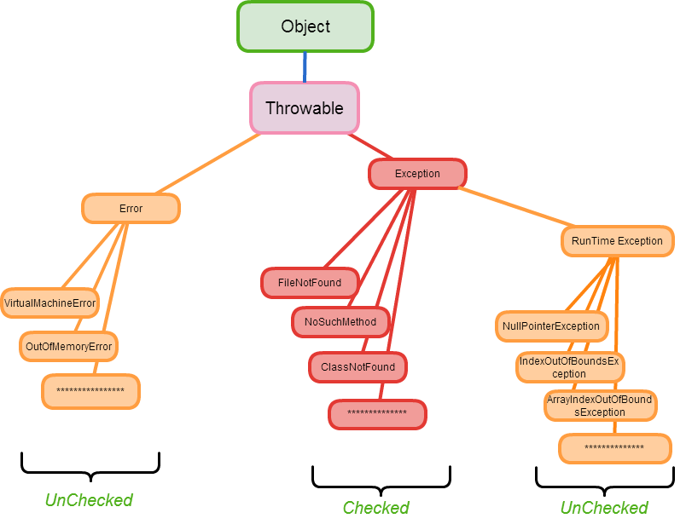
Uma pequena parte da Família Throwable

Slide 7
Exemplo

Slide 8
PIM (Modelagem Genérica)
Com o objetivo de explorar o PIM na disciplina de POO2, iremos nos basear em uma modelagem genérica (com base nos diagramas do semestre anterior) para construir as classes base em um novo projeto. Depois disso, iremos explorar o conceito de tratamento de exceções em nossa classe de testes.

